Slide 1
OnCommand Soluciones de Mantenimiento

Slide 2
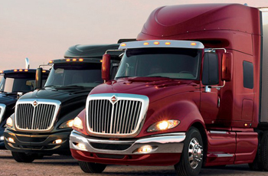
OnCommand México
Objetivo
Cada vez más clientes requieren soluciones integrales de transporte y postventa
Navistar ha desarrollado las herramientas necesarias en OnCommand para ofrecer una solución consistente a nivel nacional
Tenemos la oportunidad de crear una verdadera ventaja competitiva. Somos los primeros en implementar estos programas de forma exitosa en el mercado Mexicano

Slide 3
OnCommand México
Estructura de la Marca OnCommand
Mantenimiento Preventivo
(Siempre a Punto)
Información de Servicio
(Fleet ISIS)
Fleet Charge (Fleetcontrol)
Capacitación en línea
(LMS)
Información de Partes
(IPC On-line)
Service Partner
Repair Advocate

Slide 4
OnCommand México
Descripción de OnCommand Knowledge
OnCommand™ Knowledge, Incluye TODA la Información de Servicio y Refacciones que requieras para los Camiones y Autobuses de la Marca International, facilitando el CONOCIMIENTO de las necesidades de tus Clientes
Algunas de las ventajas que tendrás al manejar los sistemas de OnCommand son:
Manuales de las Unidades International (Reparación y Operación)
Catálogos de Códigos de Fallas y Garantías
iKNow® — Base de Datos para Diagnóstico de Unidades
Reporte histórico de la Unidad por VIN (Reparaciones, Mantenimientos, etc.)
Catálogo de Herramientas de Servicio
Catálogos de Refacciones International

Slide 5
OnCommand México
International FleetControl
Refacciones de Calidad
Mayor servicio
Facturación simplificada
Adaptación a la compra
Control Total de Gastos
Sin cuotas de inscripción
Precios Garantizados
Información en Línea
FleetControl® International® es una poderosa herramienta que te ayuda a rastrear, controlar gastos y mejorar el manejo de Refacciones y Servicio que necesita tu flota. Ahora es más fácil mantener tus camiones en carretera y las ganancias en tu bolsillo.
Porque lo dicen nuestros Clientes…
“Usamos el programa de Fleet Control® porque nos da la ventaja de administrar mejor nuestra flota y recibir la facturación consolidada. Adicionalmente, verifica el precio de cada parte antes de que reciba mi estado de cuenta.”.

Slide 6
OnCommand México
Service Partner
Diagnósticos de Servicio oportunos y precisos, con control de tiempos de Mano de Obra ajustadas al tipo de Reparación y Cliente para los 200 trabajos más comunes.
OnCommand™ Service Partner ayuda a tener una mejor Administración de los Servicios de Reparación y Mantenimiento que requieran los Clientes, mediante la estandarización de Tiempos de los Trabajos más comunes en la Red a nivel nacional

Slide 7
OnCommand México
Repair Management

Slide 8
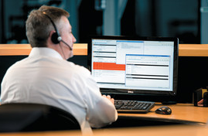
OnCommand México
Repair Advocate
Cuando tu Unidad International
requiera mantenimiento regular o cualquier clase de Reparación, mereces tener a un “Repair Advocate” que esté disponible en el momento que lo requieras y listo para resolver cualquier requerimiento, cuando sea y como sea…
Monitoreo continuo de Reparación y Mantenimiento de Unidades International
Comunicación directa con un Asesor Asignado para el seguimiento de Unidades
Línea (01-800) de Apoyo a Clientes, para temas relacionados con sus Reparaciones
Verificación del status de las Unidades vía Internet

Slide 9
OnCommand México
Education LMS – Learning Management System
Navistar® y su Red de Distribuidores proporcionan Programas y Cursos especializados vía Web y presenciales, para ayudar a Técnicos, Operadores y Gerentes de Flotas a mantenerse actualizados en Herramientas, Sistemas y Prácticas de Mantenimiento y Reparación.
Entrenamiento Personalizado
Cursos y Manuales en Internet
Certificación de Técnicos de la Red
Fichas Técnicas de Unidades
Portales adecuados a cada Cliente

Slide 10
¡Gracias por su Atención!

